Slide 1
ПРАВА ЧЕЛОВЕКА И ГОСУДАРСТВО: как взаимодействовать и участвовать в процессах принятия решений
Качикеева Б.Ж., 2023

Slide 2
План
Что такое права человека? Что входит в понятие, а что не входит?
Существует ли классификация прав человека?
Что есть нарушение прав человека?
На каких основаниях разрешено ограничивать права и свободы человека?
Как граждане могут участвовать в процессах принятия решений?

Slide 3
Что такое «права человека»?
«Правами человека» стали называть все подряд – от «права на бесплатный проезд» до «права на дешевое пиво»
При возникновении любой проблемы заявляются о нарушении прав человека
Делается это зачастую без никакого представления ни об общепринятом международном подходе к «Правам Человека» (Human Rights), ни о его философии, принципах и этике

Slide 4
“Права человека - это те права, которые присущи нашей природе и без которых мы не можем жить как люди. Права человека и основные свободы позволяют нам в полной мере развивать и использовать наши человеческие качества, наш интеллект, наши таланты и нашу совесть, а также удовлетворять наши духовные и другие потребности. Они основаны на растущем спросе человечества на жизнь, в которой неотъемлемое достоинство и ценность каждого человека будут пользоваться уважением и защитой”
ООН, Права человека: Вопросы и ответы(1987)

Slide 5
ПРАВА И СВОБОДЫ
Если у меня есть право на что-то, значит, есть обязанность у власти.
Если же у меня есть свобода на что-то, это значит, что есть такой район в моей жизни, в который те, у кого есть власть, не должны вмешиваться.
Мое право — это обязанность власти что-то сделать, моя свобода — это запрет ей действовать в какой-либо области.

Slide 6
Непонимание того, что же такое на самом деле ПЧ, и того, что это имеет самое непосредственное отношение к повседневной жизни чуть ли не каждого человека;
Путаница между четкими и общепринятыми нормами «ПЧ» и более широкими «общественными интересами», связанными с ощущением некоей несправедливости;
Смешение понятий правозащитной и политической деятельности: правозащитников обвиняют в политической деятельности на основании внешней схожести некоторых форм протестных действий, а иногда и сами правозащитники не могут четко разделить эти две сферы и вторгаются в сферу политики;
Определение роли и места международных стандартов ПЧ в правовой системе государства;
Выбор стратегии действий по изменению существующей системы в сторону уважения и соблюдения ПЧ со стороны государства (власти).
При защите ПЧ возникает целый ряд проблем

Slide 7
Что такое права человека?
Права человека - это закон
Права человека - это ценности
Права человека - это глобальная система действующих лиц, механизмов и процедур
Права человека - это инструменты в борьбе за справедливость
Что такое права человека?
Что такое права человека?

Slide 8
1. Убеждение, ценности, философская концепция
Права
Человека
2.Четкие правовые нормы и эффективно работающие механизмы

Slide 9
Два подхода к пониманию ПЧ такое
Второй подход, часто в идейном плане базирующийся на первом, определяет ПЧ как четкие правовые нормы и эффективно работающие механизмы: то, что в международной терминологии часто называют «Международное право прав человека» (International Law of Human Rights), он помогает ответить на вопросы:
КАК реализовать Права Человека?
КТО должен следить за соблюдением Прав Человека?
каким образом человек может защитить себя, если его Права Человека нарушаются?
Это, прежде всего, разговор о правах человека с точки зрения правовых норм.
Первый, важнейший, мировоззренческий подход рассматривает ПЧ как убеждения, систему ценностей, философскую концепцию (т.е. как «защиту справедливости и человеческого достоинства»). Он помогает ответить на вопросы:
ЧТО такое человек?
почему права человека должны быть защищены?

Slide 10
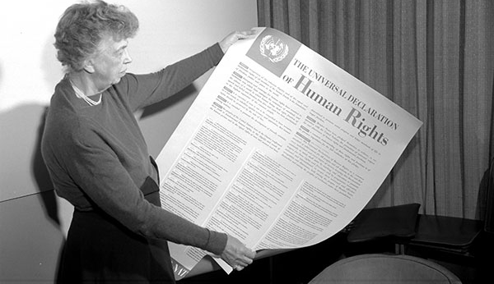
Всеобщая декларация прав человека
1945 году 50 стран собрались после войны, чтобы создать Организацию Объединенных Наций.
В 1946 году была создана Комиссия по правам человека.
В 1948 году Редакционный комитет представил Всеобщую декларацию прав человека Генеральной Ассамблее ООН.
За Декларацию проголосовали 48 стран, включая Мьянму.
Notes:
Never again
The concentration camps of Nazi Germany
Setting aside international law
Setting aside law in general
SS troops in Eastern Europe: Acting with impunity
As were the Japanese in Asia
→ Window of opportunity
New institutions
International organization: the United Nations
International criminal courts
International human rights
In June 1946, the Economic and Social Council (ECOSOC)—a principal organ of the newly founded United Nations responsible for promoting human rights—created the Commission on Human Rights (CHR), a standing body within the UN tasked with preparing what was initially conceived as an International Bill of Rights. In February 1947, the Commission established a special Universal Declaration of Human Rights Drafting Committee, chaired by Eleanor Roosevelt of the United States, to write the articles of the Declaration. The Committee met in two sessions over the course of two years.
Participants in the Drafting Committee
Eleanor Roosevelt, USA
Peng Chun Chang, China
Charles Malik, Lebanon
William Roy odgson, Australia
Hernan Santa Cruz, Chile
Rene Cassin, France
A. E. Bogomolov, USSR
Charles Dukes, UK
John Peters Humphrey, Canada
How were they selected?
Who were not part? Only one woman, nobody from Africa, majority from Western countries, majority Christian
The UDHR was accepted by the General Assembly during its third session on 10 December 1948 in Paris, France.
Of the 58 members of the United Nations at the time, 48 voted in favour, none against, eight abstained, and two did not vote
What does it entail?
Articles 1–2 establish the basic concepts of dignity, liberty, and equality.
Articles 3–5 establish other individual rights, such as the right to life and the prohibition of slavery and torture.
Articles 6–11 refer to the fundamental legality of human rights with specific remedies cited for their defence when violated.
Articles 12–17 set forth the rights of the individual towards the community, including freedom of movement and residence within each state, the right of property and the right to a nationality.
Articles 18–21 sanction the so-called "constitutional liberties" and spiritual, public, and political freedoms, such as freedom of thought, opinion, expression, religion and conscience, word, peaceful association of the individual, and receiving and imparting information and ideas through any media.
Articles 22–27 sanction an individual's economic, social and cultural rights, including healthcare. It upholds an expansive right to a standard of living, provides for additional accommodations in case of physical debilitation or disability, and makes special mention of care given to those in motherhood or childhood.^{[15]}
Articles 28–30 establish the general means of exercising these rights, the areas in which the rights of the individual cannot be applied, the duty of the individual to society, and the prohibition of the use of rights in contravention of the purposes of the United Nations Organisation.

Slide 11
Основные конвенции по правам человека
Международная конвенция о ликвидации всех форм расовой дискриминации (1965) Международный пакт о гражданских и политических правах (1966).
Международный пакт об экономических, социальных и культурных правах (1966)
Конвенция о ликвидации всех форм дискриминации в отношении женщин (1979)
Конвенция против пыток(1984)
Конвенция о правах ребенка(1989)
Международная конвенция о защите прав трудящихся-мигрантов(1990)
Международная конвенция для защиты всех лиц от насильственных исчезновений (2006)
Конвенция о правах инвалидов (2006)

Slide 12
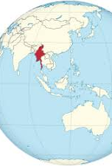
Договоры по правам человека, ратифицированные Кыргызстаном
Международный пакт о гражданских и политических правах(1994)
Международный пакт о социальных, экономических и культурных правах (1994)
Конвенция о правах ребенка (1994)
Конвенция о ликвидации всех форм дискриминации в отношении женщин(1997)
Международная конвенция о ликвидации всех форм расовой дискриминации (1997)
Конвенция против пыток(1997)
Международная конвенция о защите прав трудящихся-мигрантов(2003)
Конвенция о правах инвалидов (2019)

Slide 13
Принципы прав человека
Универсальность
Неотчуждаемость
Взаимозависимость
Недискриминация и равенство
Неделимость
Notes:
Universality
They are universal because everyone is born with and possesses the same rights, regardless of where they live, their gender or race, or their religious, cultural or ethnic background.
All people everywhere in the world are entitled to human rights
”All human beings are born free and equal in rights and dignity” (UDHR)
Inalienability
They are inalienable because people’s rights can never be taken away.
Your rights are not taken away from you if you go to prison or if you become mentally ill
That doesn’t mean that rights are without limitations – more later
Indivisibility
All rights – political, civil, social, cultural and economic – are equal in importance and none can be fully enjoyed without the others.
Sometimes some rights are prioritised over other – for instance, civil and political often seen as more important than social and economic rights
Or the right to freedom of religion or belief seen to be more important than women’s right to equality and non-discrimination
Interdependency
The fulfilment of one right often depends on the fulfilment of other rights and violation of one right will often affect several other rights
The improvement of one right facilitates advancement of the others
E.g. freedom of religion – freedom of expression and association
But also right to vote and participate in government – difficult without right to education
Right to health improved by right to sanitation
Equality and Non-discrimination
Article 2
All individuals are equal as human beings and by virtue of the inherent dignity of each human person. No one, therefore, should suffer discrimination on the basis of race, colour, ethnicity, gender, age, language, sexual orientation, religion, political or other opinion, national, social or geographical origin, disability, property, birth or other status as established by human rights standards.
Furthermore, no distinction shall be made on the basis of the political, jurisdictional or international status of the country or territory to which a person belongs
Non-discrimination is a principle that runs across all human rights
Participation and Inclusion
All people have the right to participate in and access information relating to the decision-making processes that affect their lives and well-being. Rights-based approaches require a high degree of participation by communities, civil society, minorities, women, young people, indigenous peoples and other identified groups.
Accountability and Rule of Law
States and other duty-bearers are answerable for the observance of human rights. In this regard, they have to comply with the legal norms and standards enshrined in international human rights instruments. Where they fail to do so, aggrieved rights-holders are entitled to institute proceedings for appropriate redress before a competent court or other adjudicator in accordance with the rules and procedures provided by law. Individuals, the media, civil society and the international community play important roles in holding governments accountable for their obligation to uphold human rights.

Slide 14
Различные категории прав человека
Гражданские и политические права
Экономические, социальные и культурные права
Групповые права или коллективные права?
Notes:
Civil and political versus economic, social and cultural
Sometimes called different generations of rights – but not entirely correct, as if some were before others, somehow more important
Civil and political rights – basic freedoms, e.g. freedom of expression, of religion and belief, association
Also rights protecting individuals from abuse of power – right not to be subject to arbitrary arrest, to cruel and unusual punishment, torture, unfair trial
Often said to be negative rights – impose a duty of restraint upon government, must desist from interfering with the exercise of individual liberty
Not true for all – right to personal security – not only refrain from violating a person’s security but also positively engage in protection…
Social, economic, cultural rights – rights related to goods and services associated with the welfare state – minimum adequate standard of living, social security, healthcare, education
Positive rights in the sense that they entail a positive duty for the government to supply the relevant goods and services and ensure the realisation of righs – government must take active steps
Progressive realisation….but not all – for instance, right to education – states must prohibit discrimination in education
Group rights – right to environment, development, culture – some call it solidarity rights
Often a recognition of these groups having been disadvantaged and marginalised – and as such in need of greater protection
Indigenous peoples, minorities
Civil: no slavery; no torture; fair trial etc - Security rights; due process rights; person freedoms
Political: right to participate in government
Social: basic standard of living; health
Economic: right to work; right to property/engage in economic enterprise; unemployment benefit
Cultural: to participate in cultural life
Negative versus positive
Negative rights - No interference: don’t torture, don’t detain unless…, don’t prevent from speaking out …
Positive rights - Make sure that there are schools, doctors, jobs, housing …
Negative rights are sometimes seen to be less expensive than positive rights – and yes, school, hospitals etc are costly
But so are courts, judges, well trained and educated police force etc
Negative rights judiciable – positive are not
But economic rights may be judiciable – e.g. right to a specific pension or right to parental leave
So not strict categories
Individual versus collective
Most rights have individual as well as collective aspects
Eg freeedom of expression – individual right to voice an opinion
Collective good in terms of free flow of information

Slide 15
Примеры гражданских и политических прав
Право на жизнь
Право голоса
Право на справедливое судебное разбирательство
Право на свободу мысли, совести и религии
Право на свободу выражения мнений
Право на собрания и ассоциации

Slide 16
Примеры экономических, социальных и культурных прав
Право на достаточное питание и жилище
Право на образование
Право на здоровье
Право на труд
Право на социальное обеспечение
Право на воду и санитарию
Право на участие в культурной жизни

Slide 17
Являются ли права человека безграничными?
“Никакие исключительные обстоятельства, какими бы они ни были, будь то состояние войны или угроза войны, внутренняя политическая нестабильность или любое другое чрезвычайное положение, не могут быть использованы в качестве оправдания пыток“
Конвенция против пыток, статья 2

Slide 18
О защите каких Прав идет речь?
В современном мире с учетом универсальной (в рамках ООН) и региональной (напр., в рамках Совета Европы) системы защиты ПЧ термин «Права Человека» обычно употребляется:
во взаимоотношениях индивида (с одной стороны) и власти в широком смысле этого слова (с другой);
и только по поводу небольшого числа (20—30 пунктов) общепринятых прав.

Slide 19
Современная концепция ПЧ
Каждый человек, каждая личность наделена некоторым набором фундаментальных прав просто в силу своего человеческого происхождения. Каждому индивиду от рождения и до смерти присуще человеческое достоинство, а значит, он обладает Правами.
Всякая общественная власть должна быть ограничена. И это ограничение должно обеспечивать безопасное существование тем, кто не является носителем власти или не имеет возможности повлиять на ее формирование и на ее решения.
В любом современном государстве должны существовать механизмы изменения ситуации через изменение системы, т.е. процедуры мирного и конструктивного выступления людей против власти, если власть не собирается улучшать ситуацию, не уважает права и свободы граждан.

Slide 20
Три важных момента в формировании современной концепции ПЧ
Определение ценности и значимости отдельной человеческой личности;
Понимание необходимости ограничения любой публичной власти;
Осознание важности наличия в государстве процедур, дающих возможность человеку не чувствовать себя беззащитной частичкой и в случае необходимости мирно выступать против власти.

Slide 21
ВОПРОС:
КТО СЕБЯ ОТНОСИТ
К МЕНЬШИНСТВУ?

Slide 22
Соотношение Прав человека («Human Rights») и Право («Law»)
«Право» это некий высший и «справедливый» Закон.
Если нет права, или оно попирается, то нет никакого способа отстоять справедливость, нет способа установить справедливые «правила игры» в виде законов, нет способа защититься от диктатора или злоупотребляющего чиновника.
ПЧ являются сдерживающим фактором для любой власти, для любого большинства.
ПЧ были придуманы и встроены в демократию как щит, который защищает меньшинства – и самое маленькое меньшинство – отдельного человека, неповторимого в своей индивидуальности.
ПЧ – это всегда шанс меньшинства выжить при любой власти, так как каждый человек знает, что есть некие базовые принципы, которые не могут быть нарушены. Есть некая зона безопасности, которая не может быть нарушена никакой властью, никаким большинством.

Slide 23
ПРАВА ЧЕЛОВЕКА
Изначально действуют как международный механизм, чтобы предотвратить массовое нарушение прав меньшинства в любом отдельно взятом государстве, чтобы международное сообщество, которое «изобрело» ПЧ именно как четкие правовые нормы, имело возможность вмешаться.
Отражены в Конституциях (то есть на национальном уровне), но очень важно знать, что это – международный стандарт.

Slide 24
НЕОБХОДИМО ПОМНИТЬ !!! Все мы принадлежим к меньшинствам
Мы все принадлежим к меньшинствам по огромному количеству признаков.
Например, студенты – меньшинство по отношению ко всей молодежи, молодежь – это меньшинство по отношению ко всему населению страны, жители КР – это меньшинство по отношению к жителям стран мира, и так во всем.
И, самое главное, мы принадлежим к единственному уникальному меньшинству, являясь личностью, т.к. второго такого человека в мире нет.

Slide 25
Таким образом, Права человека-
Это не абстрактное понятие и не многотомный свод законов, а всего лишь - набор 20-30 правил, ограничивающих власть (большинства) по отношению к отдельному человеку.
Это щит, который защищает меньшинство (меня, тебя, его, ее) и мешает большинству совершать насилие над меньшинством.
Это набор фундаментальных, самых важных прав, которые закреплены на международном уровне.
Да, большинство может устанавливать свою власть и свои порядки, свои налоги, но она не может произвольно сажать в тюрьмы, отбирать собственность, отменить презумпцию невиновности, применять пытки и т.д.

Slide 26
Что есть нарушение прав человека?
Если ПЧ как комплекс морально-правовых норм, защищающих достоинство человека в его взаимоотношениях с представителями государственной и иной власти, то из этого понимания следует, что
нарушителем прав человека могут быть лица, действующие в официальном качестве, или властные структуры.

Slide 27
Что есть нарушение прав человека?
(продолжение-1)
Права Человека - это правила, относящиеся к так называемым «вертикальным» отношениям» – т.е. отношениям между «властью» (в широком смысле слова) и «человеком».
«Горизонтальные» же отношения возникают между людьми – соседями, родственниками, людьми на улице, партнерами и к «Правам Человека» отношения не имеют.
Пример, один человек убил другого. Кем будет убийца?

Slide 28
Имеющие равные правомочия не могут стать ни жертвами, ни нарушителями прав человека;
Они могут быть правонарушителями или жертвами нарушения позитивного права (т.е. закона - «law»).
Но если человек стал убийцей во время исполнения служебных обязанностей (например, полицейский), т.е. в то время, когда он представлял Власть, то это уже нарушение ПЧ.
Что есть нарушение прав человека? (продолжение-2)

Slide 29
Разберем на примерах:
Ситуация первая. Предположим, человек вышел на улицу. На него там напал хулиган, сильно избил. Право человека нарушено?
Ситуация вторая. К человеку подбегает милиционер и тоже избивает его. Это нарушение Прав Человека или нет?
Ситуация третья. Проблема домашнего насилия – это «проблема нарушения Прав Человека»?

Slide 30
Комментарии для 3-й ситуации:
Если женщина обратилась милиции и они отказали ей в защите, то здесь имеет место нарушение ПЧ.
Здесь нарушение не со стороны мужа-негодяя, а со стороны власти, потому что власть (в лице милиции) отказалась эффективно защищать права женщины от мужа-насильника и, тем самым, нарушила ПЧ, а именно ст.2(3) МПГПП, ст.61 Конституции КР - «право на эффективную защиту».
Когда человека лишают права на эффективную защиту – это нарушение ПЧ, но не со стороны «равного» (мужа, жены, тещи, соседа-алкоголика), а со стороны власти, которая отказывается предоставить защиту своим гражданам от них.

Slide 31
Кто субъект нарушения ПЧ?
Нарушителем ПЧ выступает государство.
Международная система защиты прав человека была придумана и построена для того, чтобы ни один человек не чувствовал себя маленьким и беззащитным по отношению к власти.
ПЧ – это НЕ все права, какие есть на всем белом свете, а набор небольшого количества общепризнанных норм.
Это всего 20-30 самых важных, самых фундаментальных стандартов, без которых невозможно ни принять, ни защитить никакие другие права, в том числе, и вовсе не относящиеся к сфере ПЧ, но тоже достаточно важные для жизни и нормального существования людей.

Slide 32
Задачи государства
Все, что не входит в эти стандарты – это задачи государства, внутреннее дело этого государства. Например, если разные государства берут на себя обязательство выплачивать пособие по безработице, то в одном государстве это может быть 1000$, а в другом 50$, т.е. единого социального стандарта нет.
В случае со стандартом свободы от пыток нельзя сказать, что в Англии пытать нельзя вообще, а в Кыргызстане можно пытать чуть-чуть. Здесь стандарт единый: пытать нельзя нигде, никак и никого. Пыткой и в Европе, и в Азии является один и тот же факт.

Slide 33
В защите Прав Человека важно!
Не только КАКОЕ именно право нарушено (то есть оно обязательно должно относиться именно к общепринятому перечню Прав Человека, иначе речь снова пойдет о каком-то другом нарушении прав).
Но и, КТО является субъектом нарушения Права Человека.
ПЧ - это всегда именно вертикальные отношения – между властью и человеком.
ПЧ защищает человека от власти (в том числе – власти большинства), от того, что значительно сильнее и больше человека.
От других людей человека защищает другая система – система права (национальное уголовное и гражданское законодательство и т.п.).

Slide 34
Виды власти
это «государственная власть» (вплоть до самого низшего, муниципального уровня);
это власть работодателей по отношению к наемным работникам (поэтому нередко свободные профсоюзы относят к правозащитным организациям);
это власть родителей и педагогов (а также опекунов и т.п.) над детьми (или над ограниченно дееспособными людьми).

Slide 35
Разберем на примерах:
Ситуация 1-я: драка двух детей - это нарушение прав человека или просто конфликт между детьми?
Ситуация 2-я: избиение ребенка директором школы (или отцом, отчимом несовершеннолетних дочери или сына) можно ли отнести к нарушениям Прав Человека?

Slide 36
Комментарий:
Такое расширенное понимание власти связано с тем, что нередко почти неограниченную власть работодатель имеет над наемным работником, а родитель — над ребенком, то есть здесь налицо отношения скорее вертикальные, чем горизонтальные.
Так, детская драка — это просто конфликт между детьми, а вот избиение ребенка, к примеру, директором школы можно отнести к нарушениям прав человека.
Но это действительно непростой вопрос, потому что КПЧ, ЕСПЧ и др. пока такие дела не рассматривают (т.к. не считают родителя или директора предприятия надлежащей стороной для подачи на него жалобы с точки зрения ЕКПЧ, МПГПП).

Slide 37
Классификация прав человека
ПЧ делятся на негативные (свободы) и позитивные права.
НЕГАТИВНЫЕ ПРАВА, или СВОБОДЫ – это такие права, для реализации которых государство ничего (или почти ничего) НЕ должно делать.
Н-р: Право на жизнь как о свободе, то оно не означает, что государство обязано поддерживать нашу жизнь «на достойном уровне» всеми средствами, оно означает, что государство просто не должно убивать нас, лишать нас жизни. Но содержит в себе позитивные права: если человек лишен жизни все-таки, то государство должно сделать две вещи – выплатить компенсацию родственникам и провести эффективное расследование (наказать виновных).
Свобода от пыток означает, что, когда человек попадает в милицию, государство просто должно не пытать его, не бить, не издеваться над ним. Чтобы у него была свобода переписки, государство просто должно не читать его письма и не вскрывать конверты (если на то нет оснований, данных судом, например, когда человек находится под подозрением в совершении терактов).

Slide 38
Классификация прав человека (продолжение-1)
ПОЗИТИВНЫЕ ПРАВА, или просто ПРАВА – те, для реализации которых государство должно много сделать, которые требуют серьезных материальных и административных ресурсов.
Н-р: право на справедливый суд (ст.14 МПГПП). Государство должно сделать так, чтобы суды существовали в достаточном количестве и эффективно работали.
Право на эффективные средства правовой защиты (ст.2(3) МПГПП) предполагает эффективную работу иных правовых институтов: прокуратуры, Омбудсмена, которые должны защищать ПЧ; эффективных и компетентных правоохранительных органов, которые должны стоять на страже ПЧ, а не ведомственных интересов и т.д.

Slide 39
Классификация прав человека (продолжение-2)
ПОЗИТИВНЫЕ ПРАВА И СВОБОДЫ, перечисленные в большинстве международных документов и Конституциях – это международные стандарты, а все остальное – это внутреннее дело государств или задачи государства.
Задачи государства не относятся к «фундаментальным» ПЧ, и надо четко различать Права Человека (позитивные и негативные) и задачи государства.
Н-р, «право на хорошее жилье» на самом деле тоже не «право» (в смысле ПЧ), а задача государства. А вот право на «неприкосновенность жилища» – это ПЧ, причем, негативное ПЧ – свобода.
Негативные и позитивные права различны «по статусу» – юридически одинаковы, а в том, что отношение к ним и к нарушению этих прав различное.

Slide 40
Законные ограничения
Существуют ли правовые основания для принятия меры, ограничивающей право?
Преследует ли ограничение права законную цель, такую как уважение прав или репутации других лиц, защита национальной безопасности, поддержание общественного порядка или общественного здоровья или нравственности?
Если да, то является ли ограничение необходимым для достижения законной цели и является ли степень ограничения соразмерной достижению определенной законной цели?
Соблюдает ли это ограничение принцип равенства? Является ли это недискриминационным?

Slide 41
Основания и критерии ограничения прав и свобод человека
Для большей части ПЧ ограничения допускаются. Однако, власть не должна ограничивать ПЧ по своему произволу.
Власть может ограничивать ПЧ только в определенных случаях:
Если вмешательство власти в ПЧ соответствует нормам закона. Это означает что:
Любое ограничение прав человека должно четко прописываться в законе.
Если в законе отсутствует точное указание на возможность конкретного ограничения, то введение его будет нарушением ПЧ, независимо от лица или органа, распорядившегося о введении ограничения, его общественной пользы и т.д.
Таким образом, вне закона любое ограничение неправомерно.

Slide 42
Основания и критерии ограничения прав и свобод человека (продолжение-1)
Власть может ограничивать ПЧ только для защиты этих общественных интересов и только в случае защиты четко определенного общественного интереса. Это может быть национальная безопасность, экономическое благосостояние страны, общественный порядок, жизнь и здоровье людей, общественное здоровье и нравственность
Вводимые властью ограничения ПЧ должны быть допустимы в демократическом обществе.
Н-р, в число вводимых ограничений законодатели включат запрет на митинги вблизи зданий, занимаемых органами государственной власти. В этом случае налицо будет и закон, и обоснование ограничения защитой общественных интересов.
Однако свобода митингов будет сведена на нет: свое недовольство органом власти граждане смогут выразить далеко от места пребывания тех, кто вынес не устроившее их решение. Т.е. для демократического общества такой запрет недопустим.

Slide 43
Основания и критерии ограничения прав и свобод человека (продолжение-2)
Из ст.23 Конституции КР:
Ограничение ПЧ допускается только Конституцией и законами в целях защиты национальной безопасности, общественного порядка, охраны здоровья и нравственности населения, защиты прав и свобод других лиц.
Вводимые ограничения должны быть соразмерными указанным целям. Такие ограничения могут быть введены также с учетом особенностей военной или иной государственной службы.
Установлен прямой запрет на принятие подзаконных нормативных правовых актов, ограничивающих права и свободы человека и гражданина.

Slide 44
Подведение итогов…
Права человека – это множество вещей: набор юридических прав, моральных ценностей и принципов, инструментов в борьбе за справедливость и систем с действующими лицами, процедурами и правилами
Современные права человека впервые были закреплены во Всеобщей декларации прав человека, и с тех пор был разработан ряд юридически обязательных конвенций
Существуют различные категории прав, но все права человека основаны на наборе общих принципов, включая универсальность, неотчуждаемость, взаимозависимость, неделимость и недискриминацию
Государство является конечным носителем обязанностей, ответственным за уважение, защиту и осуществление прав человека отдельных лиц, находящихся под его юрисдикцией
Существует международная система органов по правам человека, ответственных за мониторинг соблюдения государствами прав человека, а в некоторых частях мира также региональные системы

Slide 45
“Где, в конце концов, начинаются всеобщие права человека? В маленьких местах, недалеко от дома – так близко и так мало, что их нельзя увидеть ни на одной карте мира. И все же это мир отдельного человека; район, в котором он живет; школа или колледж, которые он посещает; фабрика, ферма или офис, где он работает. Таковы места, где каждый мужчина, женщина и ребенок стремятся к равной справедливости, равным возможностям, равному достоинству без дискриминации. Если эти права не имеют смысла там, они имеют мало смысла где-либо еще. Без действий заинтересованных граждан, направленных на их поддержку вблизи дома, мы будем напрасно надеяться на прогресс в большом мире.”
Элеонора Рузвельт

Slide 46
Участие граждан
в процессах принятия решений

Slide 47
Гражданское участие
– важнейший принцип гражданского общества, и подразумевает включение, или вовлечение, управляемых в управление (в обсуждение и разработку политических, социально-экономических, культурных программ и проектов), влияние на принятие решений и контроль за их исполнением, самоуправление в рамках местного сообщества.
– это непрерывный многоуровневый процесс социального взаимодействия между гражданским обществом и органами государственной и местной власти, в разработке и принятии решений по проблемам, касающимся дальнейшего развития, как общества, так и государства, муниципалитета. Причём этот процесс осуществляется между органами государственной, муниципальной власти и гражданским обществом в обоих направлениях, включая в себя: меры, способствующие пониманию, информированию участников; сбор мнений и предпочтений и выбор наиболее приемлемого варианта из возможных альтернатив и т.д.
– это социально-политический процесс со стороны власти по вовлечению граждан в процесс принятия решений, эффективность которого напрямую зависит от правильности выбора уровня, формы и характера взаимодействия.

Slide 48
Уровни гражданского участия
Уровень 1. Отсутствие участия
Граждане отстранены от процессов инициирования, разработки и реализации муниципальных программ. Смысл информирования состоит только в оповещении граждан со стороны местных властей об их принятых решениях, в лучшем случае, идёт объяснение, но есть опасность того, что информация будет искажена.
1. Манипулирование – граждане получают искаженную информацию; если общественность вовлечена в процесс принятия решений, то реальные цели не доводятся до сведения общественности. Подлинная информация закрыта для общества.
2. Терапия – сначала принимаются решения, а потом ищутся объяснения их необходимости.
3. Информирование – идет информирование о готовящихся муниципальных программах, их реализации и результатах. Информация не закрыта, но доступ к ней зависит от инициативы самих граждан.
Уровень 2. Символическое участие
Информация о процессах доступна, общественность может привлекаться только на этапе оценки потребностей; на этапе планирования, принятия решения и реализации идёт только информирование населения о ходе работы.
4. Консультации – при разработке муниципальных программ привлекаются участвующие или заинтересованные лица. При обращениях граждан даётся подробное разъяснение о происходящих процессах. Однако, как и при получении любой другой консультации, нужно помнить, что рекомендации и пожелания, высказанные привлечёнными специалистами и структурами, не носят обязательный характер и могут не быть учтены.
5. Учет мнения – есть механизмы оценки нужд и потребностей местного сообщества, существует система работы с общественностью (общественные приёмные, «горячие телефоны» и пр.), законодательно закреплена обязанность государственных, муниципальных органов учитывать мнение общественности при разработке решений.
Уровень 3. Реальные полномочия
Возможность участия в процессе, влияния на решения и их контроля. Существуют на местах сильные общественные организации, которые реализуют государственные и муниципальные программы, участвуют в их разработке.
6. Партнерство – возможность совместной реализации части государственных и муниципальных программ общественными организациями в рамках социального заказа. Равноправие общественности и органов власти в принятии решений.
7. Делегирование полномочий – государство передаёт часть своих функций управления местному сообществу.
8. Гражданское управление – у местного сообщества есть финансовая самостоятельность, достаточно широкие полномочия, независимость в принятии решений, и организационные возможности осуществлять местное самоуправление непосредственно, то есть на сходах или собраниях. При этом единственным ограничением будет являться соблюдение общей законности действий, по принципу «не запрещённое законом дозволено».
Наивысшим уровнем реализации гражданского участия является гражданское управление, основанное на самоуправленческой активности населения, осознании им своей ответственности за управление местными делами. Это и есть сформировавшееся гражданское общество!

Slide 49
«Принцип участия» граждан и
«право на участие в ведении государственных дел»
«… каждый человек имеет право принимать участие в работе своего правительства»
Всеобщая Декларация прав человека, принятая на Генеральной Ассамблее ООН 10 декабря 1948 г. (статья 21)
«… три элемента права на участие в ведении государственных дел:
а) пра­во принимать участие в ведении государствен­ных дел;
b) право голосовать и быть избранным;
с) право допускаться к государственной служ­бе»
Международный пакт о граж­данских и политических правах (статья 25)

Slide 50
«Принцип участия» граждан и
«право на участие в ведении государственных дел»
Руководящие принципы для государств по эффективному осуществлению права на участие в ведении государственных дел (Управление Верховного комиссара ООН по правам человека, 2018 г.)
Разработаны по просьбе Совета ООН по правам человека после широких консультаций в масштабе всего земного шара.
Изложены основные принципы и важные предварительные условия права на участие в ведении государственных дел и даны практические рекомендации, касающиеся избирательного и неизбирательного аспекта участия как на национальном, так и на международном уровнях.

Slide 51
Руководящие принципы для государств по эффективному осуществлению права на участие в ведении государственных дел (2018 г., Управление Верховного комиссара Организации Объединенных Наций по правам человека
Участие - это долгосрочное обязательство
Значимое участие требует долгосрочных усилий со сторон государственных органов, а также искренней политической воли и доверия.
Технология – дополнительный ИНСТРУМЕНТ УЧАСТИЯ
Информационные и коммуникационные технологии (ИКТ) предлагают новые механизмы и инструменты участия, расширяя пространство взаимодействия и повышая эффективность деятельности ответственных правительств

Slide 52
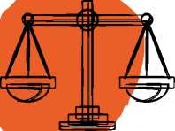
Для участия нужна среда, в которой каждый полностью уважает и пользуется всеми правами человека, в т.ч.:
Защита жизни, физической неприкосновенности
Свобода мирных собраний и ассоциаций
Право на равенство и не дискриминацию
свобода, безопасность и право на личную жизнь всех людей
Свобода убеждений и их свободного выражения
Доступ к информации

Slide 53
Почему участие важно:
Участие дает возможность продвигать все права человека, играя решающую роль в продвижении демократии, верховенства права, социальной инклюзии и экономического развития.
Участие крайне необходимо для уменьшения неравенства и социальных конфликтов.
Участие имеет важнейшее значение для расширения возможностей отдельных лиц и групп и ликвидации маргинализации и дискриминации.
Хотя ответственность за принятие решений и связанная с этим подотчетность лежат в конечном итоге на государственных органах, участие различных секторов общества повышает качество принимаемых решений.
В результате участия процесс принятия решений становится более взвешенным и устойчивым, а деятельность государственных учреждений - более эффективной, подотчетной и прозрачной. Это, в свою очередь, повышает легитимность решений государства и усиливает чувство причастности к ним всех членов общества.

Slide 54
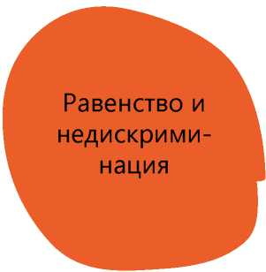
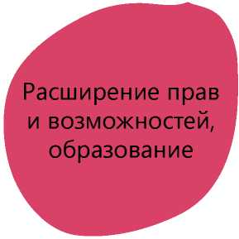
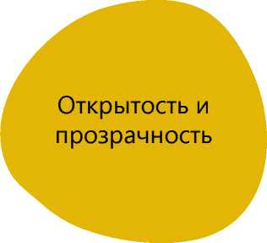
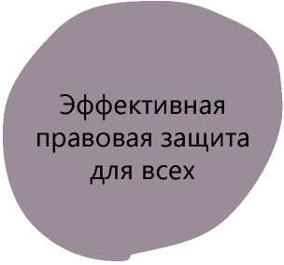
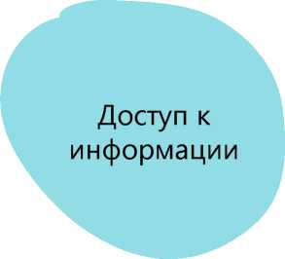
Что должно сделать государство для обеспечения этих предварительных условий

Slide 55
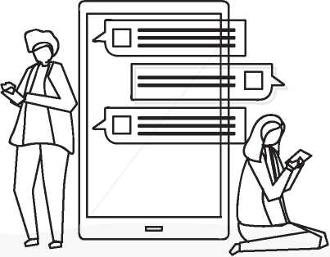
Что такое ведение государственных дел?
Ведение государственных дел - это широкое понятие, охватывающее все аспекты государственного управления, а также разработку и реализацию политики на международном, национальном, региональном и местном уровнях.

Slide 56
Государствам следует создавать постоянные консультативные структуры, доступные для маргинальных лиц и групп, например:
координирующие органы для участия в работе правительства;
координаторы или кураторы участия в министерствах;
совместные советы с государственными учреждениями и гражданским обществом;
комитеты или рабочие группы и другие органы;
рамочные соглашения между органами государственной власти и субъектами гражданского общества о поддержке участия.
Такие структуры могут гарантировать, что участие в процессах принятия решений понимается, принимается и активно реализуется как государственными органами, так и общественностью.

Slide 57
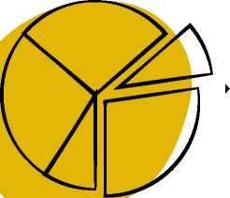
Структуры должны
Создаваться и разрабатываться при участии общественности
Служить каналом для включения общественного мнения в процесс принятии решений
Иметь и предоставлять финансовые и человеческие ресурсы и поддержку
Быть доступными, инклюзивными, сбалансированными в гендерном отношении, репрезентативными

Slide 58
Мониторинг и оценка выполнения решения
Следует разработать соответствующие рамки для оценки деятельности государств по осуществлению соответствующих законов, стратегий, проектов или программ.
Общественность должна иметь доступ к ключевой информации, обеспечивающей эффективность участия в мониторинге и оценке прогресса в реализации решений.
Участие в мониторинге и оценке должно включать использование инструментов социальной ответственности, таких как общественный контроль, исследования по контролю государственных расходов, оценочные карты сообществ, общественные проверки, порталы обеспечения прозрачности, общественные СМИ, общественные слушания.

Slide 60
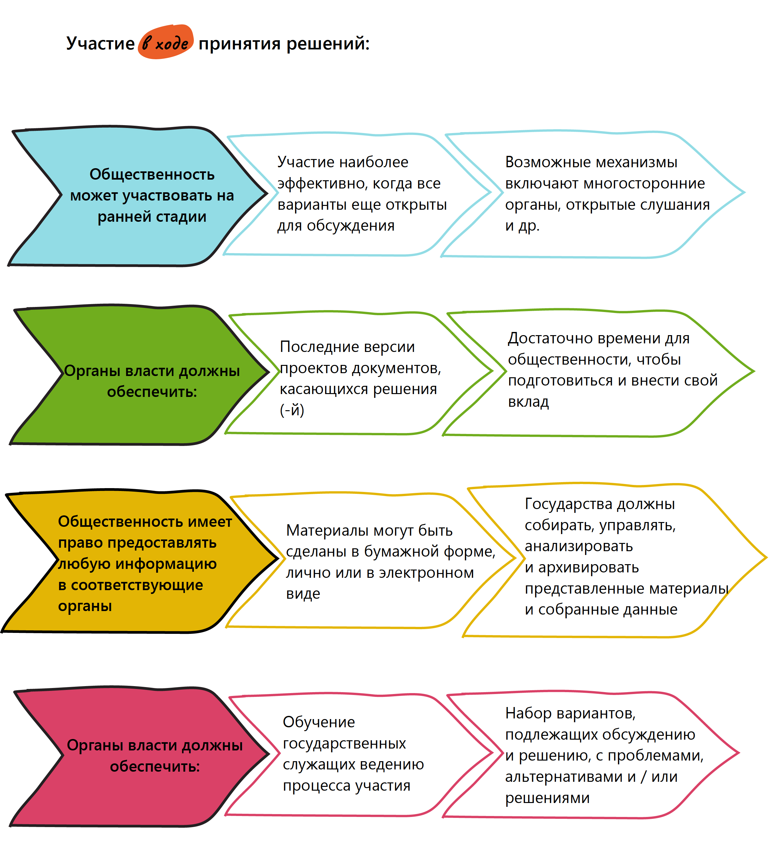

Slide 61
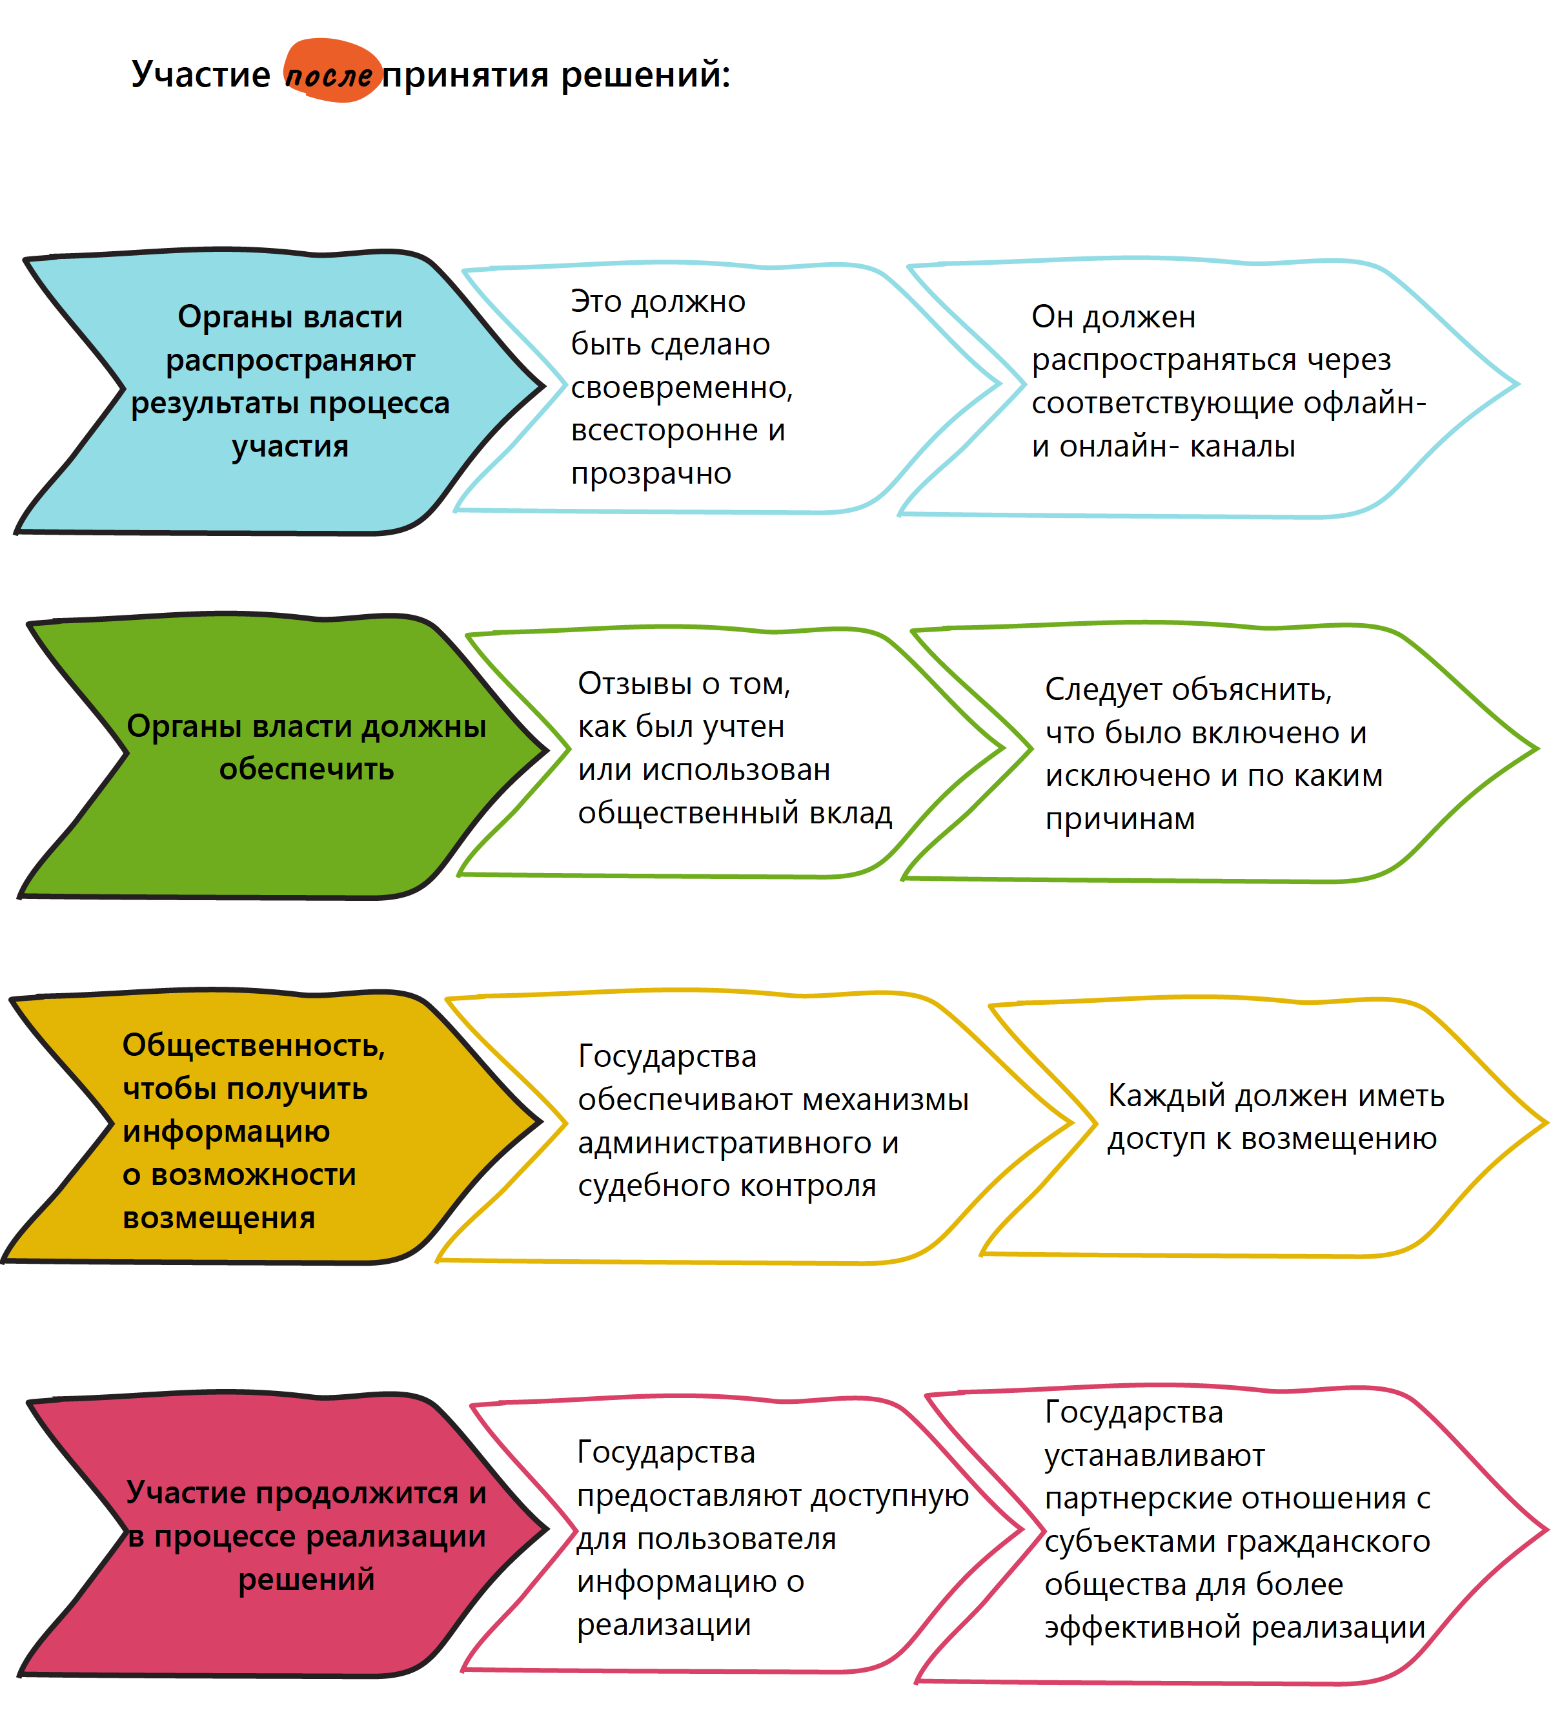

Slide 62
Национальное законодательство
Статья 1. Конституции КР от 11 апреля 2021 года
4. Народ Кыргызской Республики - носитель суверенитета и единственный источник государственной власти.
Статья 2. Конституции КР от 11 апреля 2021 года
2. В Кыргызской Республике народовластие основывается на принципах принадлежности всей полноты власти народу, защиты прав и свобод человека и гражданина, свободного и реального доступа к управлению делами государства и общества.
3. Граждане Кыргызской Республики осуществляют свою власть непосредственно на выборах и референдумах (всенародное голосование), а также через систему государственных органов и органов местного самоуправления на основе Конституции и законов Кыргызской Республики
Статья 23. Конституции КР от 11 апреля 2021 года
1. Права и свободы человека неотчуждаемы и принадлежат каждому от рождения. Они признаются в качестве абсолютных, неотчуждаемых и защищаемых законом и судом от посягательств со стороны кого бы то ни было.
Права и свободы человека относятся к высшим ценностям Кыргызской Республики. Они действуют непосредственно, определяют смысл и содержание деятельности всех государственных органов, органов местного самоуправления и их должностных лиц.
Статья 33. Конституции КР от 11 апреля 2021 года
3. Каждый имеет право на получение информации о деятельности государственных органов, органов местного самоуправления и их должностных лиц, юридических лиц с участием государственных органов и органов местного самоуправления, а также организаций, финансируемых из республиканского и местных бюджетов.
4. Каждому гарантируется доступ к информации, находящейся в ведении государственных органов, органов местного самоуправления и их должностных лиц. Порядок предоставления информации определяется законом.
Статья 53. Конституции КР от 11 апреля 2021 года
2. Каждый вправе осуществлять любые действия и деятельность, кроме запрещенных Конституцией и законами.
Статья 111. Конституции КР от 11 апреля 2021 года
1. Местное самоуправление - гарантированное Конституцией право и реальная возможность местных сообществ самостоятельно решать вопросы местного значения в своих интересах и под свою ответственность.
3. Местное самоуправление осуществляется местными сообществами граждан непосредственно или через органы местного самоуправления.

Slide 63
МЕХАНИЗМЫ ГРАЖДАНСКОГО УЧАСТИЯ
Общественные слушания
Парламентские слушания
Бюджетные слушания
Сельские сходы
Рабочие группы при министерствах, правительстве, ОМСУ
Право законодательной инициативы
Общественный мониторинг за деятельностью органов государственной власти и местного самоуправления
...

Slide 64
Вопросы для обсуждения
Какие еще вы знаете механизмы граждаского участия ?
В каких вы сами принимаете участие?
Что на ваше практике сработало а что нет?
Как вы считаете, почему?

Slide 65
СПАСИБО ЗА ВНИМАНИЕ

